Slide 1

Методические аспекты подготовки к ГИА по русскому языку в 2025 году
Дощинский Роман Анатольевич, канд. пед. наук, зав. лабораторий русского языка и литературы ФГБНУ «ФИПИ»

Slide 2
ГИА по русскому языку
Итоговое собеседование по русскому языку
ГВЭ-9 по русскому языку
ОГЭ по русскому языку
ГВЭ-11 по русскому языку
ЕГЭ по русскому языку

Slide 3
Циклограмма ГИА
Август – размещение на сайте ФИПИ проектов демоверсий и Статистико-аналитического отчёта о результатах прошедшего ЕГЭ
Сентябрь – общественно-профессиональное обсуждение проектов
Октябрь – заседание научно-методических советов и принятие решений
Ноябрь – размещение на сайте ФИПИ утверждённых демоверсий
После января – размещение на сайте ФИПИ Методических материалов для предметных комиссий субъектов РФ, обновление Открытого банка заданий ОГЭ, обновление Навигаторов самостоятельной подготовки и методических рекомендаций к ним

Slide 4
30 марта 2024 г.
Перечень поручений по реализации Послания Президента Федеральному Собранию
11. Правительству РФ обеспечить:
н) внесение в законодательство РФ изменений, предусматривающих начиная с 2024 года для участников ЕГЭ возможность пересдачи такого экзамена по одному из учебных предметов по их выбору... Срок – 1 июня 2024 г.

Slide 5
30 марта 2024 г.
Перечень поручений по реализации Послания Президента Федеральному Собранию
10. Правительству РФ:
е) обеспечить разработку и реализацию комплекса мер по формированию гармоничной, сбалансированной и результативной учебной… нагрузки на обучающихся по общеобразовательным программам, в том числе за счёт… обеспечения соответствия содержания основных общеобразовательных программ и информации, содержащейся в КИМ, используемых при проведении ГИА.
Доклад – до 1 декабря 2024 г.

Slide 6
1 апреля 2024 г.
Расширенное заседание Комитета Совета Федерации по науке, образованию и культуре по вопросу «О совершенствовании механизмов проведения единого государственного экзамена»
4. Рекомендовать Минпросу, Рособрнадзору, ФИПИ:
подготовить предложения по совершенствованию механизмов разработки и утверждения используемых при проведении ГИА КИМ, их структуры и содержания..;
реализовать меры, направленные на обеспечение соответствия содержания школьных учебников и содержания экзаменационных заданий...

Slide 7
26–30 августа 2024 г.
Всероссийское общественное обсуждение вопросов совершенствования государственной итоговой аттестации
Поступило 926 предложений
В части русского языка и литературы:
публикация материалов без демоверсий;
введение устной формы экзамена по литературе;
целесообразность допусков к экзаменам;
увеличение времени на ЕГЭ по русскому языку;
введение двухуровневого ЕГЭ по русскому языку;
разработка особой модели экзамена для «технарей»;
сдача ОГЭ в компьютерной форме;
использование интересных текстов на экзаменах;
исключение слов, вышедших из активного употребления;
исключение заданий с веером ответов

Slide 8
Итоговое собеседование по русскому языку
Сохранение модели итогового собеседования с момента его введения в 2018/19 уч. г.
Значительное изменение критериев оценивания в 2023/24 уч. г.
Корректировочные изменения в 2024/25 уч. г.

Slide 9
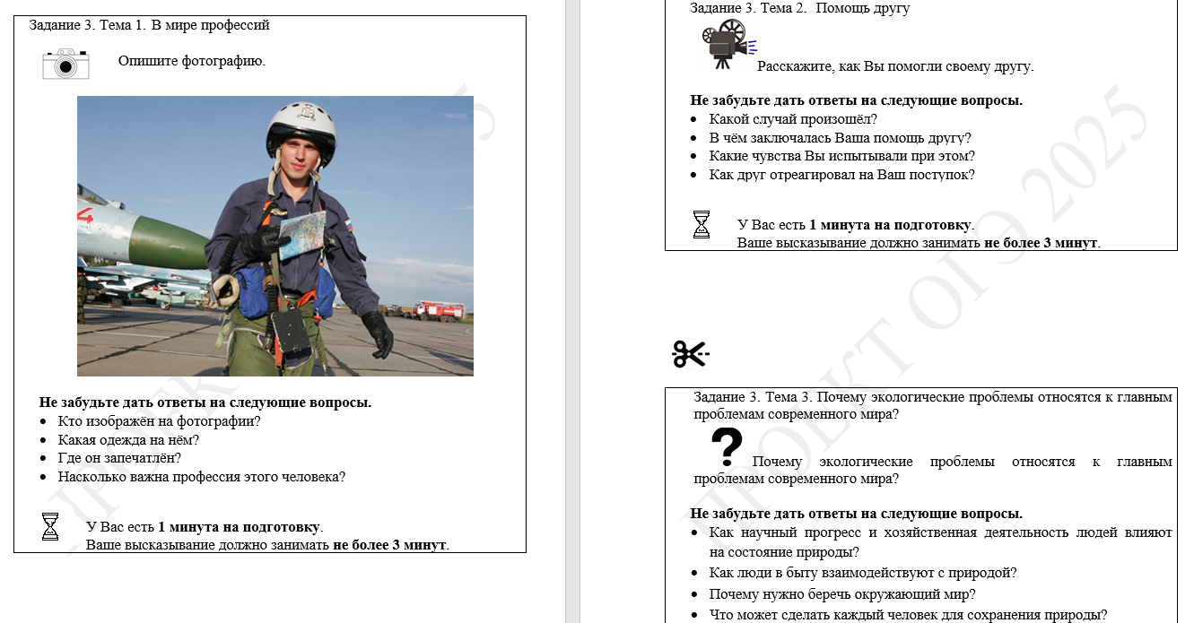
Корректировка заданий 3.1, 3.2
Приведён к единообразному представлению примерный круг вопросов, на которые должны дать ответы участники итогового собеседования в рамках монологического высказывания.

Slide 10
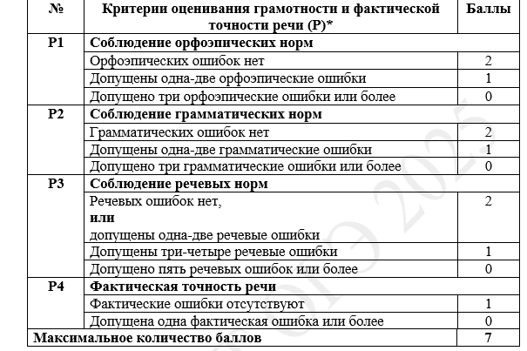
Исключение критерия оценивания «Богатство речи»
По аналогии с ЕГЭ данный критерий исключён, при этом подходы к оцениванию речевых повторов сохраняются в оценивании соблюдения речевых норм. Бывший критерий Р5 «Соблюдение фактологической точности» также по аналогии переименован.

Slide 11
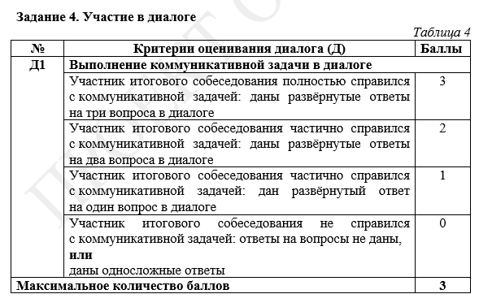
Корректировка критериев оценивания задания 4
Максимальный балл за оценивание диалога увеличен до 3 баллов.

Slide 12
Иные изменения в критериальной базе оценивания
В спецификации уточнено, что время на подготовку каждого задания строго регламентировано, при этом время на ответ имеет примерный характер.
_____________________________________________
Максимальное количество первичных баллов за выполнение всех заданий итогового собеседования сохранено и составляет 20 баллов.

Slide 13



ИТОГОВОЕ СОБЕСЕДОВАНИЕ
Пособие предназначено для эффективной пошаговой подготовки к итоговому собеседованию по русскому языку для выпускников основной школы и содержит тренировочные задания, а также советы и рекомендации, позволяющие избежать типичных ошибок в устном ответе.

Slide 14
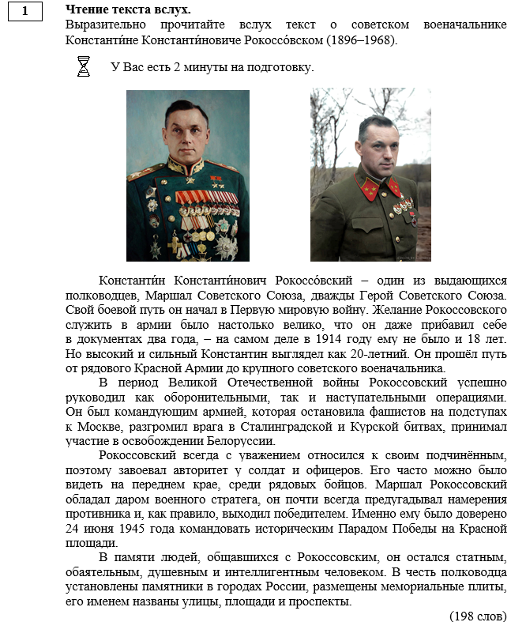
Итоговое собеседование по русскому языку

Slide 15
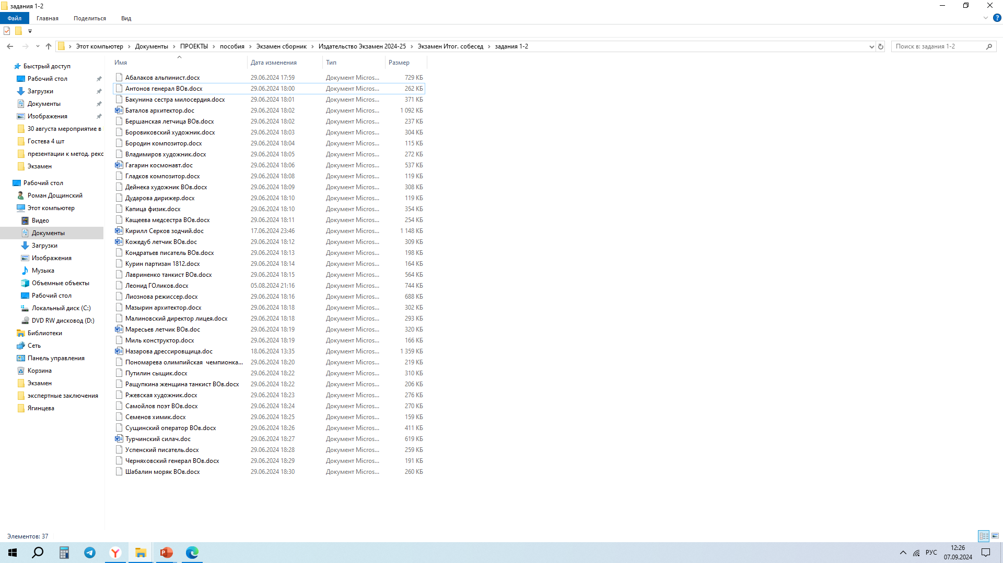
Совершенно новое учебное пособие в издательстве «Экзамен»

Slide 16
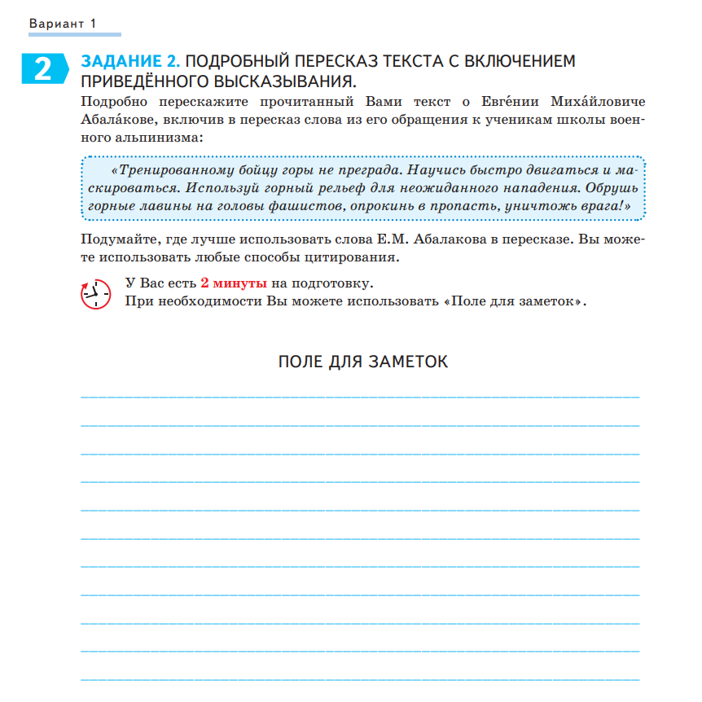
Совершенно новое учебное пособие в издательстве «Экзамен»

Slide 17
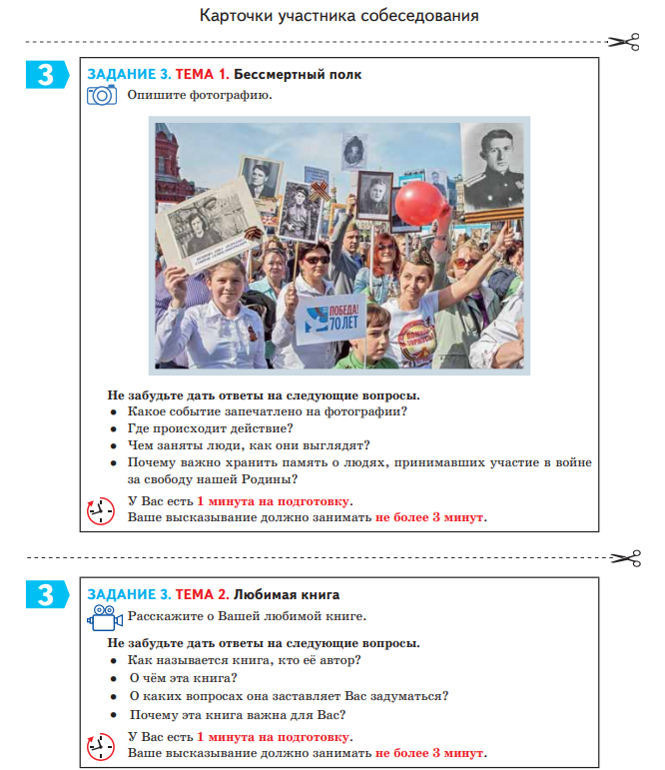
Совершенно новое учебное пособие в издательстве «Экзамен»

Slide 18
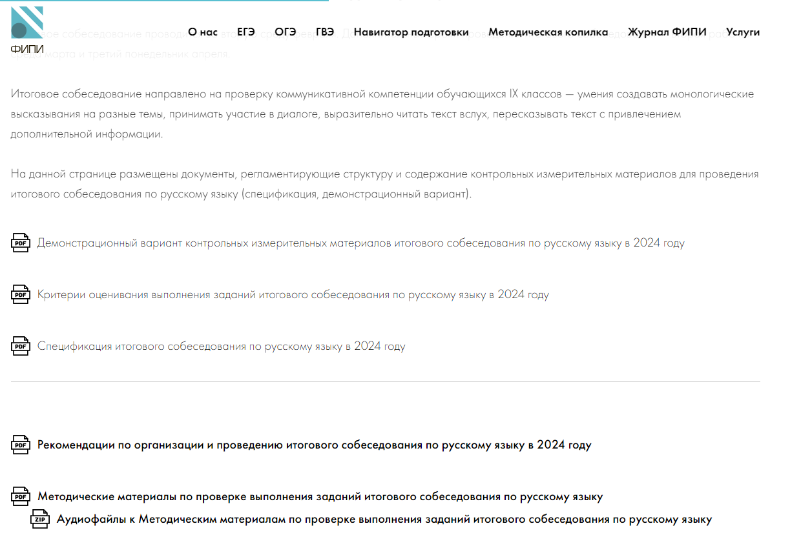
Методическое сопровождение процедуры проверки и оценивания
Страница на сайте ФГБНУ «ФИПИ»

Slide 19
ГВЭ-9 по русскому языку
1. Открытый банк не будет пополняться.
2. Обновлены только тексты в Спецификации.
3. Сохранены категории обучающихся.
Варианты | Виды работы | Участники экзамена
100-е | Сжатое изложение по прослушанному тексту с творческим заданием | Обучающиеся, осваивающие образовательные программы ООО в специальных учебно-воспитательных учреждениях закрытого типа, а также в учреждениях, исполняющих наказание в виде лишения свободы; обучающиеся (экстерны) с НОДА, осваивающие вариант 6.1 ФАОП ООО; иные категории участников ГВЭ, которым требуется создание специальных условий
200-е | Сжатое изложение по прослушанному тексту с творческим заданием | Слепые и слабовидящие обучающиеся, осваивающие образовательные программы ООО
300-е | Сжатое изложение по прочитанному тексту с творческим заданием | Глухие, слабослышащие, позднооглохшие, кохлеарно имплантированные обучающиеся, осваивающих образовательные программы ООО
400-е | Сжатое изложение по прослушанному и прочитанному тексту с творческим заданием | Обучающиеся с тяжёлыми нарушениями речи (ТНР); обучающиеся с НОДА, осваивающие вариант 6.2 ФАОП ООО; лица с задержкой психического развития (ЗПР), осваивающие образовательные программы ООО
500-е | Осложнённое списывание
600-е | Диктант | Обучающиеся с расстройствами аутистического спектра (РАС)

Slide 20
ГВЭ-9 по русскому языку
1. Уточнены особенности проведения сжатого изложения по прослушанному и прочитанному тексту в 400-х вариантах. Подчёркнуто, что чтение текста входит в 40 минут работы экзаменуемого с текстом.
2. Дана возможность (при условии соответствующих рекомендаций ПМПК) для слепых обучающихся, кроме прослушивания текста, использовать его прочтение с помощью рельефно-точечного шрифта Брайля. С точки зрения условий подготовки к написанию сжатого изложения в этом случае используется порядок для 400-х вариантов.

Slide 21
ГВЭ-9 по русскому языку
3. Уточнена технология использования словарей на экзамене участниками ГВЭ-9 и предъявлены требования к орфографическим словарям, которые могут использоваться в рамках экзаменационной процедуры.
4. Внесено уточнение в критерии оценивания сжатого изложения: «Экзаменуемый может писать сжатое изложение как от первого, так и от третьего лица. При этом необходимо соблюдать последовательность в использовании лица. В случае нарушения такой последовательности происходит снижение баллов по критерию ИК3».
5. Приведены к единообразному представлению рекомендации по квалификации ошибок в ОГЭ и ГВЭ-9 по русскому языку.

Slide 22
ГВЭ-9 по русскому языку
6. Введено исключение в положение о специфических (дисграфических) ошибках: «Понятие специфических (дисграфических) ошибок не распространяется на такой формат работы, как осложнённое списывание».
7. Уточнены рекомендации по оцениванию такого формата работы, как осложнённое списывание.

Slide 23
Осложнённое списывание
Задание. Перепишите текст, раскрывая скобки, вставляя, где это необходимо, пропущенные буквы и знаки препинания. Приятно встречать старых друзей в лесу. Но эти встречи к сож..лению случайны и мимолётны. Увид..шь (на)миг зверя или птицу, и вот уже нет их. И только редко если повезёт встреча..шь ты их (в)новь. Однажды я познакомился с дятлом. Шёл по тихой тропинк.. и (в)друг услыш..л стук. На засохш..й вершине сидел дятел и разбивал шишку. Пр..крываясь толстой соседней сосной я подкрался и, осторожно высунувшись, сфотографировал его. Дятел деловито стучал. Иногда он переворач..вал шишку отдыхал или переб..рал пёрышки на спине. На затылке у него было красное пятнышко. (С)(тех)пор прошло пять лет. И каждую осень я пр..ходил по тихой тропинк.. к сухой сосне и встречал на ней знакомого дятла. На сосне у него настоящая кузница и он разбивает на ней шишки. (По Н.И. Сладкову)

Slide 24
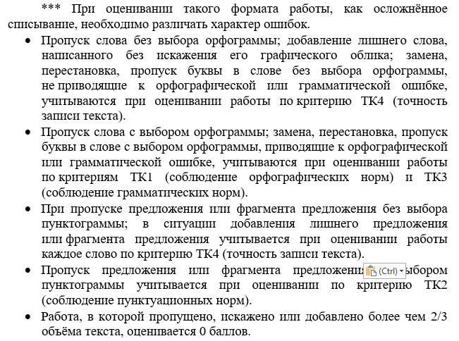
Осложнённое списывание

Slide 25
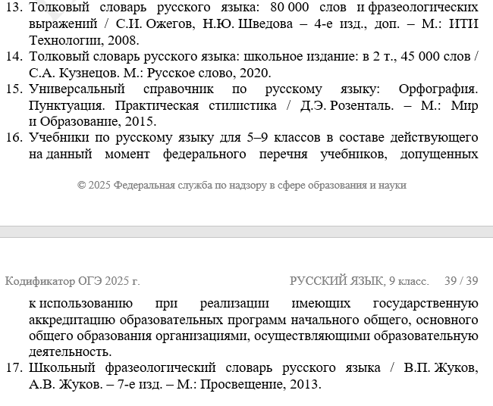
ОГЭ по русскому языку
Исключена из кодификатора рубрика «Наличие данного элемента содержания в кодификаторе ОГЭ прошлых лет» как утратившая свою актуальность.
Включён список источников, используемых разработчиками при составлении заданий КИМ.

Slide 26
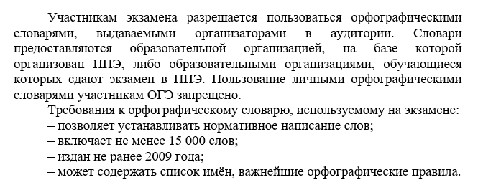
ОГЭ по русскому языку
Уточнена технология использования орфографического словаря на экзамене участниками ОГЭ и предъявлены требования к орфографическим словарям, которые могут использоваться в рамках экзаменационной процедуры.

Slide 27
Корректировка задания 13
В заданиях 13.1, 13.2 и 13.3 (сочинение-рассуждение на основе опорного текста) последовательно использовано понятие «пример» без дифференциации на пример-иллюстрацию и пример-аргумент. Предполагается, что подобная дифференциация в большей степени характерна для ЕГЭ по русскому языку.
В заданиях снято ограничение на способы обращения к прочитанному тексту. Экзаменуемый имеет право использовать различные способы работы с прочитанным текстом – не только в виде цитаты или ссылки на номера предложений, но и, например, в виде сжатого выборочного пересказа.

Slide 28
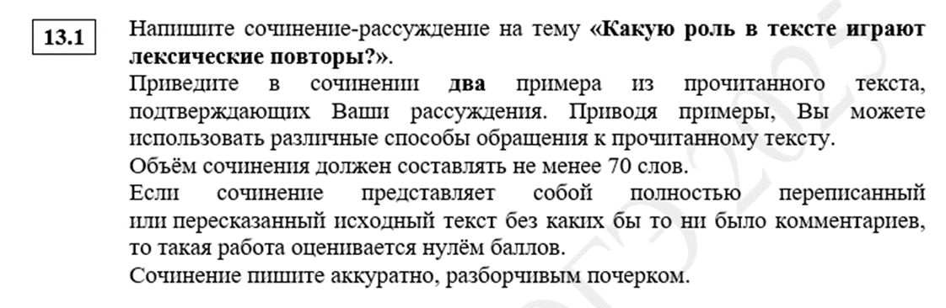
Корректировка задания 13.1
Цитата на лингвистическую тему заменена вопросом.

Slide 29
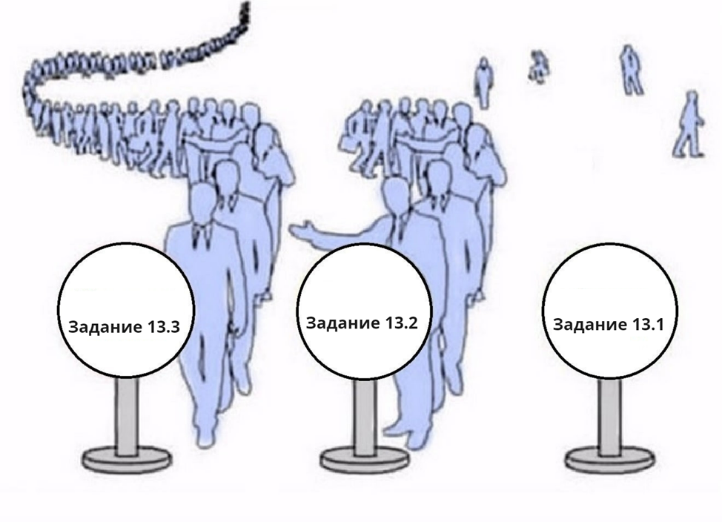
Какова цель переформулировки?

Slide 30
Примеры вопросов 13.1 из учебных пособий издательства «Экзамен»
«Какие средства выразительности языка помогают автору провести параллель между нападением хищной птицы и вражескими самолётами в годы войны?» (указана функция, но сами средства и примеры подбирает экзаменуемый);
«Какую роль в тексте играют односоставные предложения?» (указаны средства, значит, экзаменуемый определяет их функцию и подбирает примеры);
«Как пунктуационные знаки завершения предложения помогают автору передать мысли и чувства Славы?» (указаны и функция, и средства, экзаменуемый подбирает только примеры).

Slide 31
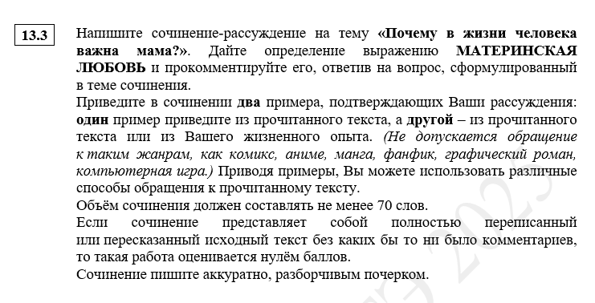
Долгожданная корректировка задания 13.3
В формулировку в соответствии с критериями оценивания включена возможность приводить экзаменуемым примеры только из прочитанного текста.
При этом введено ограничение видов примеров из жизненного опыта: «Не допускается обращение к таким жанрам, как комикс, аниме, манга, фанфик, графический роман, компьютерная игра».

Slide 32
Иные изменения в критериальной базе оценивания
Критерий «Смысловая цельность, речевая связность и последовательность изложения» во всех форматах развёрнутого ответа переименован в «Логичность речи» (планируется создать единую классификацию логических ошибок в табличном формате).
Скорректировано понятийное наполнение критерия «Композиционная стройность» (требование трёхчастной композиции.
!!! Три части в сочинении-рассуждении (тезис – аргументы – вывод) могут быть не связаны напрямую с абзацным членением.

Slide 33
Иные изменения в критериальной базе оценивания
Приведена к единообразному представлению система оценивания грамотности и фактической точности речи в ОГЭ и ЕГЭ по русскому языку. В частности, увеличено с 2 до 3 максимальное количество баллов по критериям ГК1 «Соблюдение орфографических норм», ГК2 «Соблюдение пунктуационных норм», ГК3 «Соблюдение грамматических норм» и ГК4 «Соблюдение речевых норм».

Slide 34
Иные изменения в критериальной базе оценивания

Slide 35
Иные изменения в критериальной базе оценивания
Уменьшено до 8 количество баллов расхождения между двумя экспертами для выхода работы на третью проверку.
_______________________________________________
Первичный балл за выполнение работы увеличен с 33 до 37.

Slide 36
Подведём итоги
Часть I (сжатое изложение, задание 1) и часть II (задания с кратким ответом 2–12) не подверглись никаким изменениям.
Планируется обновление Открытого банка заданий ОГЭ по русскому языку: задание 13, задание 9, некоторые тексты для сжатого изложения, некоторые тексты для заданий 10–13.

Slide 37




Типовые варианты экзаменационных заданий

Slide 38
Ежегодное обновление
Расширение языкового материала для заданий с краткими ответами.
Продуманный отбор макротекстов для написания сочинения-рассуждения.
Разнообразие текстов, интересных, понятных для подростков.

Slide 39
Качественная отработка задания 2
Если последовательно продвигаться от первого варианта до последнего, у обучающихся формируется устойчивый навык определения подлежащего и/или сказуемого в предложениях любой синтаксической структуры.
В Древней Греции было имя Георгос, которое означало «земледелец, крестьянин, хлебопашец». В одном из ответов: имя означало.
С другой стороны, Георгий стал Еоргием, потом Егорием, а в народной речи появилось имя Егор. В одном из ответов: Георгий стал. Речевая недостаточность + слово «стал» легко заменяется словом «был.

Slide 40
Качественная отработка задания 12
Подборка заданий позволяет успешно обобщить и систематизировать всё, что было изучено по разделу «Лексика и фразеология».
Задание на поиск в тексте фразеологизмов, синонимов или антонимов.
Задание на подбор из текста синонима к указанному в задании слову.
Задание на поиск в тексте разговорного (или просторечного, или книжного) слова и его замену стилистически нейтральным синонимом.
Задание на поиск в тексте слова с указанным в задании лексическим значением.
Такое разнообразие дублирует разнообразие, которое представлено в Открытом банке заданий. Таким образом, у учащихся 9 классов благодаря пособию есть все шансы подготовиться к экзамену на высоком уровне и получить заветную отметку.

Slide 41
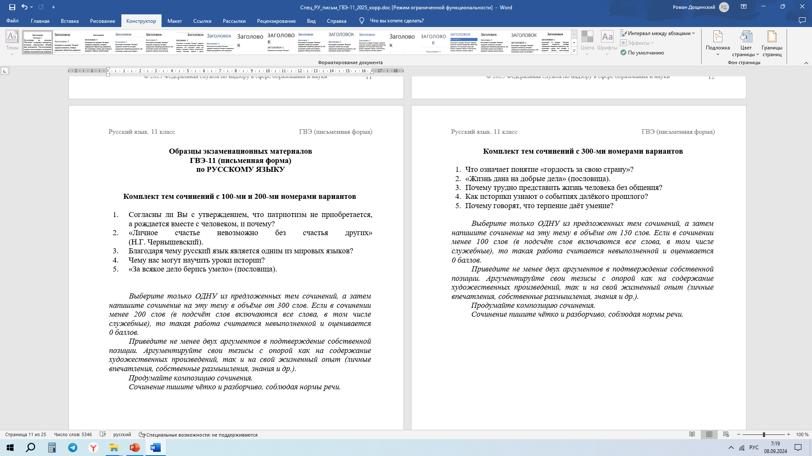
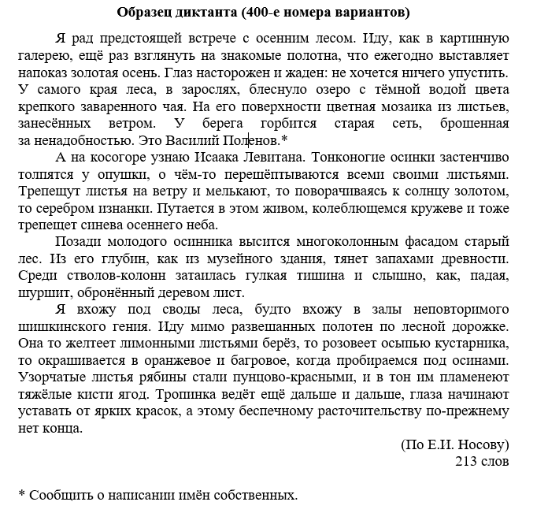
ГВЭ-11 по русскому языку
1. Обновлены материалы в Спецификации.
2. Сохранены категории обучающихся.

Slide 42
ГВЭ-11 по русскому языку
1. Уточнена технология использования словарей на экзамене участниками ГВЭ-11 и предъявлены требования к орфографическим словарям, которые могут использоваться в рамках экзаменационной процедуры.
2. Приведены к единообразному представлению рекомендации по квалификации ошибок в ЕГЭ и ГВЭ-11 по русскому языку.

Slide 43
Цели ЕГЭ по русскому языку
поступление в вуз
(минимально 36 баллов)
аттестат
(минимально 24 балла)

Slide 44
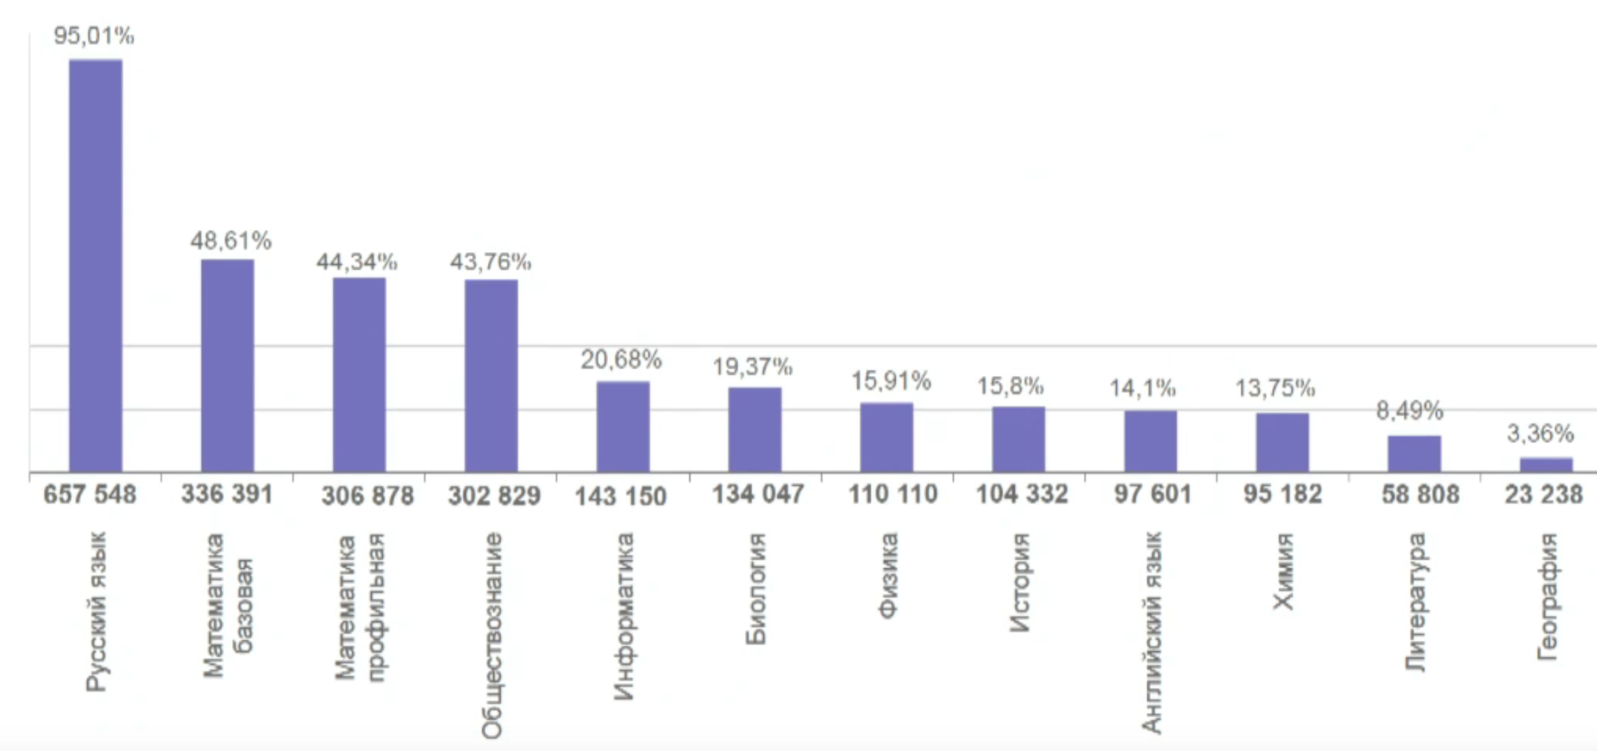
Выбор учебных предметов участниками основного периода ЕГЭ-2024

Slide 45
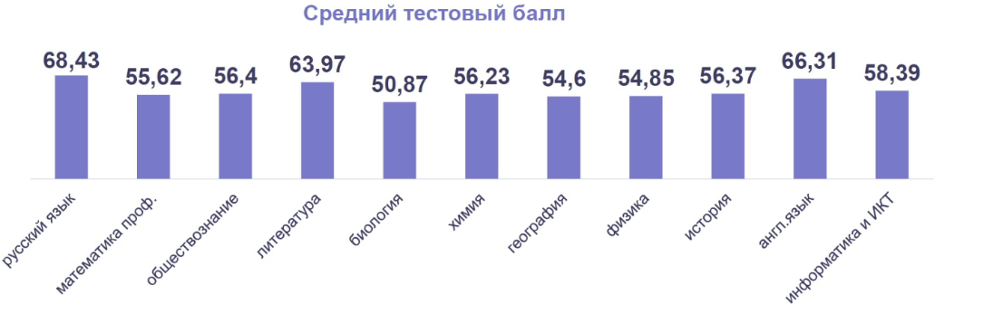
Сохранение позиций предмета «Русский язык»
2023 г.
2024 г.:
63,88

Slide 46
Экскурс в историю
2012 г. | 2013 г. | 2014 г. | 2015 г. | 2016 г. | 2017 г. | 2018 г. | 2019 г. | 2020 г. | 2021 г. | 2022 г. | 2023 г. | 2024 г.
61,7 | 64 | 62,5 | 66,16 | 68,5 | 69,06 | 70,72 | 69,21 | 71,58 | 71,43 | 68,4 | 68,43 | 63,88

Slide 47
Осмысление причин (от внешних к внутренним)
Начало работы по новым ФГОС и ФОП.
Уменьшение максимального первичного балла, пересмотр критериев оценивания и шкалы перевода.
Соответствие баллов реальным школьным отметкам.
Ликвидация дисбаланса при сдаче комплекса предметов (вузам легче составлять портрет своего потенциального студента).
Почти окончательный уход от «угадайки» (накопительная сила изменений, переход количества в качество).
Принципиальная невозможность «подготовиться» к экзамену за год, при этом всё ещё присутствие в общественном сознании отношения к предмету как самому лёгкому (в том числе за счёт полученных в рамках ОГЭ отметок).

Slide 48
Изменения в ЕГЭ по русскому языку
новые или обновленные ФГОС, ФОП, новые или обновленные учебники
новые словари и справочники
статистико-аналитические отчеты
итоги общественно-профессионального обсуждения

Slide 49
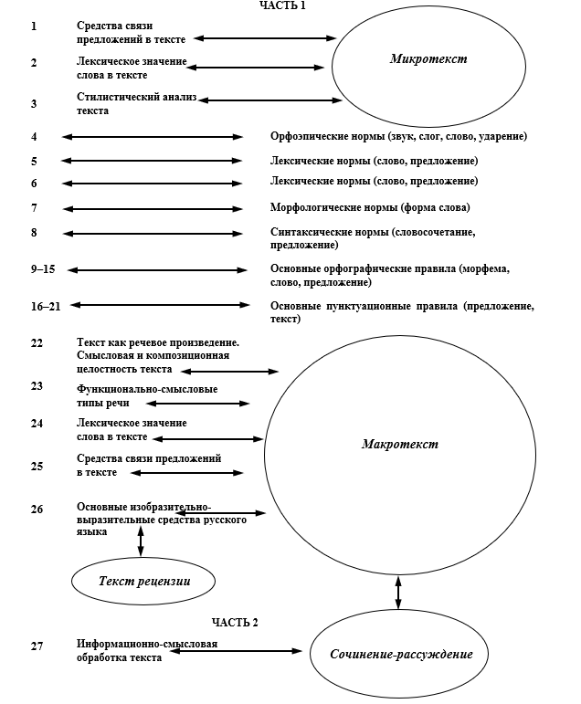
Изменения не коснулись содержания (тематики) КИМ
27 заданий
максимальный первичный балл – 50
Все изменения деликатные, осторожные, не нарушающие преемственности.

Slide 50
Обновление кодификатора
Исключена из кодификатора рубрика «Наличие данного элемента содержания в кодификаторе ЕГЭ прошлых лет» как утратившая свою актуальность.
Для удобства восприятия сокращено количество сносок, в том числе тех, которые ранее имели значение для выполнения задания 26.

Slide 51
Обновление кодификатора
Сноска, относящаяся к заданию 21 (Пунктуационный анализ предложения) приведена в полное соответствие с основными положениями, которые отражены в школьных учебниках, включенных в актуальный Федеральный перечень учебников.
Обособленные согласованные определения
Обособленные обстоятельства, выраженные одиночным деепричастием, деепричастным оборотом или сочетанием с производным предлогом
Сравнительные обороты
Обособленные дополнения
Вводные слова или вводные конструкции

Slide 52
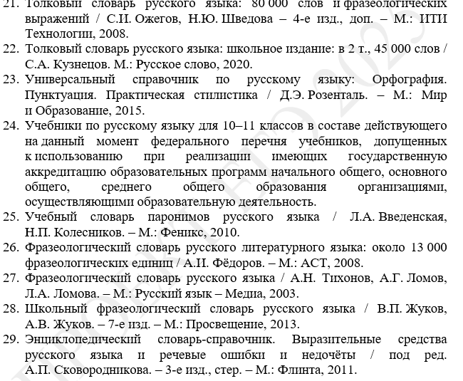
Обновление кодификатора
Дополнены источники, используемые разработчиками при составлении заданий КИМ.

Slide 53
Словники
Словники, которые ранее входили в перечень материалов, сопровождающих кодификатор, спецификацию и демоверсию, будут переименованы в списки и перемещены в Навигатор самостоятельной подготовки к ЕГЭ по русскому языку вместе с другими инструментами.

Slide 54
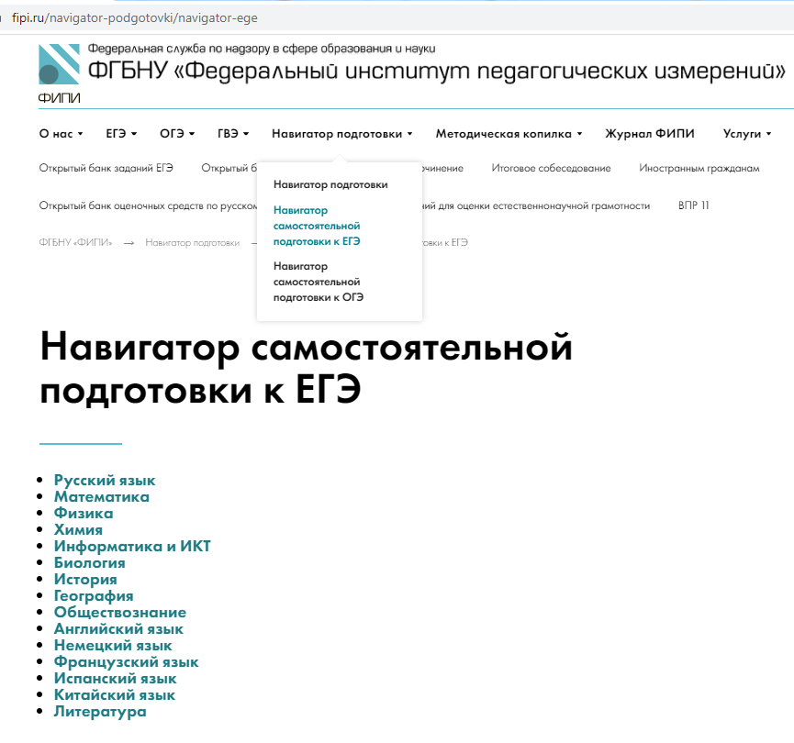
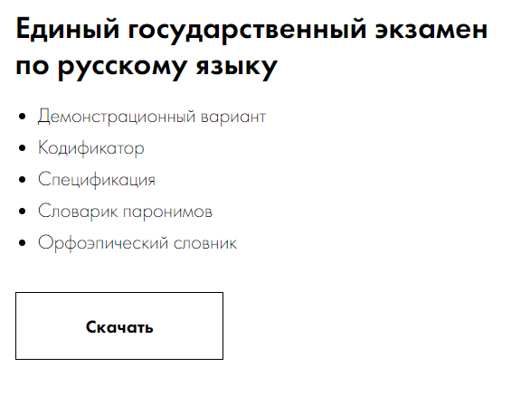
Роль Навигатора самостоятельной подготовки

Slide 55
О работе по приведению КИМ в соответствие с…
В 2022/23 уч. г.: представление в Навигаторе самостоятельной подготовки к ЕГЭ по русскому языку однозначного правила различения однородных и неоднородных определений для задания 16.
В 2023/24 уч. г.: появление в Навигаторе самостоятельной подготовки к ЕГЭ по русскому языку списков для заданий 9, 14, 24(25).
В 2024/25 уч. г.: закрепление за этими списками статуса конечных.

Slide 56
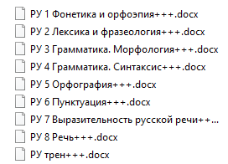
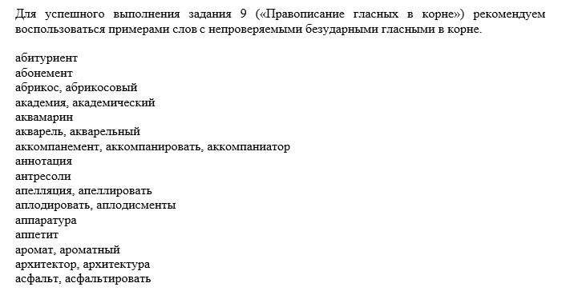
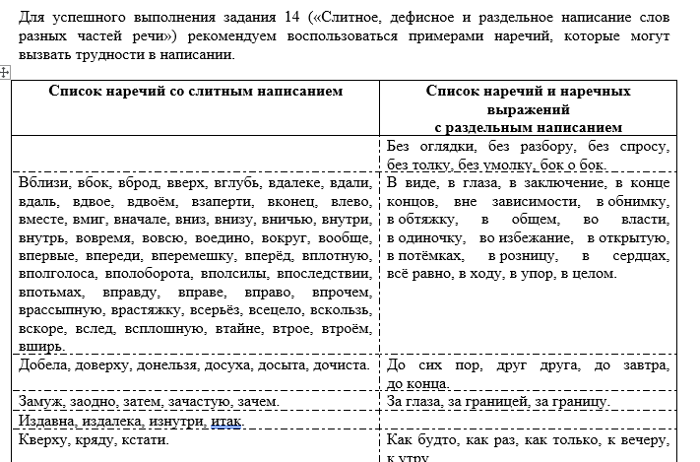
Списки
+ формы слова и однокоренные слова (б..гатство – б..гатству – разб..гатеть)

Slide 57
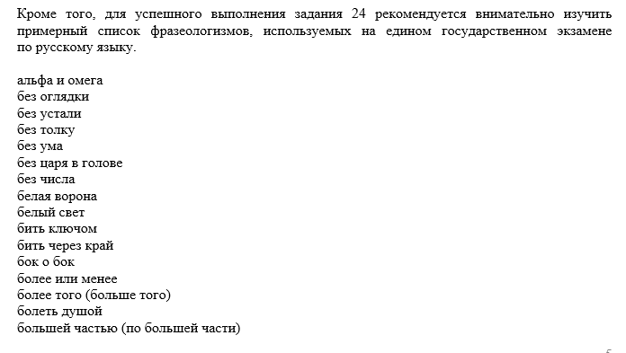
Списки
В дальнейшем список будет скорректирован: «может быть», «таким образом» и проч.

Slide 58
«Многоликие» слова
«Всё равно»:
в списке наречных сочетаний (задание 14);
в списке фразеологизмов (задания 24(25) и 3);
может использоваться в задании 9.
___________________________
Границы между свободными словосочетаниями, фразеологизмами и «обнареченными» сочетаниями слов в современном русском языке подвижны.

Slide 59
О работе по приведению КИМ в соответствие с…
Задание 9: представление в Навигаторе самостоятельной подготовки к ЕГЭ по русскому языку конечного списка корней с чередованием (мак//мок//моч; равн//ровн; …а(я)…//…им(ин)…).
Задание 10: исключение иноязычных приставок типа «ультра», «дез», «транс» и проч. с точки зрения написания гласных и согласных в них; сохранение приставок «про», «пра», «прото»; сохранение «примыкающих» к орфограммам случаев (президент, привет; взимать, спортинвентарь и др.); исключение части устаревших слов вроде подьячий.

Slide 60
О работе по приведению КИМ в соответствие с…
Задание 11: исключение имён прилагательных на -енский, -инский; исключение глаголов типа лед..нить, воодуш..вить; сохранение глаголов с приставками обез-, обес-; сохранение глаголов ограниченного количества типа продлевать, затмевать, застревать, обуревать и др.
Задание 12: сохранение слов ограниченного количества типа неприемлемый, неотъемлемый, незыблемый, (не)движимый, брезжущий и др.

Slide 61
«Примыкающие» к орфограммам слова, «блуждающие» слова
Из школьной практики: мягкий знак на конце слов после шипящих (дочь, мяч, рощ… тысяч, наш).
Из практики ЕГЭ: буквы О-Ё-Е после шипящих (чащоба, трещотка, ещё ???).
Из практики ЕГЭ: анте..а, сте..а ???

Slide 62
О роли «скобочного» контекста для заданий 9–12
Задание 9: пос..дел (рядом) → (недолго) пос..дел (рядом на скамейке); (рекламная) к..мпания → (предвыборная) к..мпания.
Задание 10: пр..бить (гвоздь) → пр..бить (гвоздём) → пр..бить (гвоздём к стене); непр..ступная (крепость) → непр..ступная (скала).
Задание 11: (улицы) обезлюд..ли → (улица) обезлюд..ла.
Задание 12: (звёзды) блещ..т.

Slide 63
О работе по приведению КИМ в соответствие с…
В задании 3 постепенный переход к более структурированному подходу к формулировкам. Все новые задания в учебных пособиях издательства «Экзамен» созданы по одному и тому же лекалу.
Употребление вместо термина «фрагмент текста» термина «текст».
По 1-3 примерам разными способами (номера абзацев, предложений, цитаты, пересказ).
Утверждение 1. Текст написан в научном стиле; цель автора – … (с выходом на конкретное содержание текста). = задание 22(23)
Утверждение 2. Жанр текста, его композиция, тип речи (основной или в конкретных фрагментах), логико-смысловые отношения в тексте. = задание 23(24)
Утверждение 3. Характеристика лексических особенностей текста. = задание 24(25)
Утверждение 4. Характеристика морфологических и/или синтаксических особенностей текста. = прежнее задание 26
Утверждение 5. Характеристика изобразительно-выразительных средств текста с выходом на их функцию. = прежнее задание 26, нынешнее задание 22

Slide 64
О работе по приведению КИМ в соответствие с…
В задании 8 такой вид грамматической ошибки, как неправильное употребление падежной формы существительного с предлогом, представлен в новой, обобщённой формулировке «неправильное употребление падежной (предложно-падежной) формы управляемого слова», соответствующей требованиям ФОП СОО и предполагающей более широкий охват языковых явлений.
Согласно договора, по приезду; заведующий библиотеки, характерный мне, свойственный для нас, отзыв на книгу, рецензия о статье…

Slide 65
О работе по приведению КИМ в соответствие с…
Задание 8: представление в Навигаторе самостоятельной подготовки к ЕГЭ по русскому языку списка используемых несклоняемых имён существительных, в том числе аббревиатур (Сочи, Баку, СНГ, ГАИ…).

Slide 66
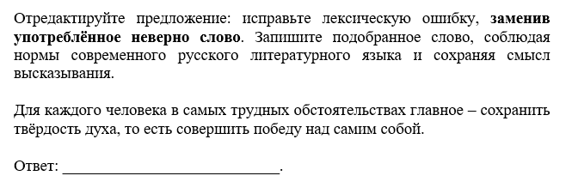
Отдельные уточнения в формулировках заданий
В задании 5 добавлено как обязательное требование при записи ответа соблюдать нормы современного русского литературного языка.
В задании 6 добавлено как обязательное требование при замене слова подбирать такое, которое было бы близким по значению к употребленному неверно слову.

Slide 67
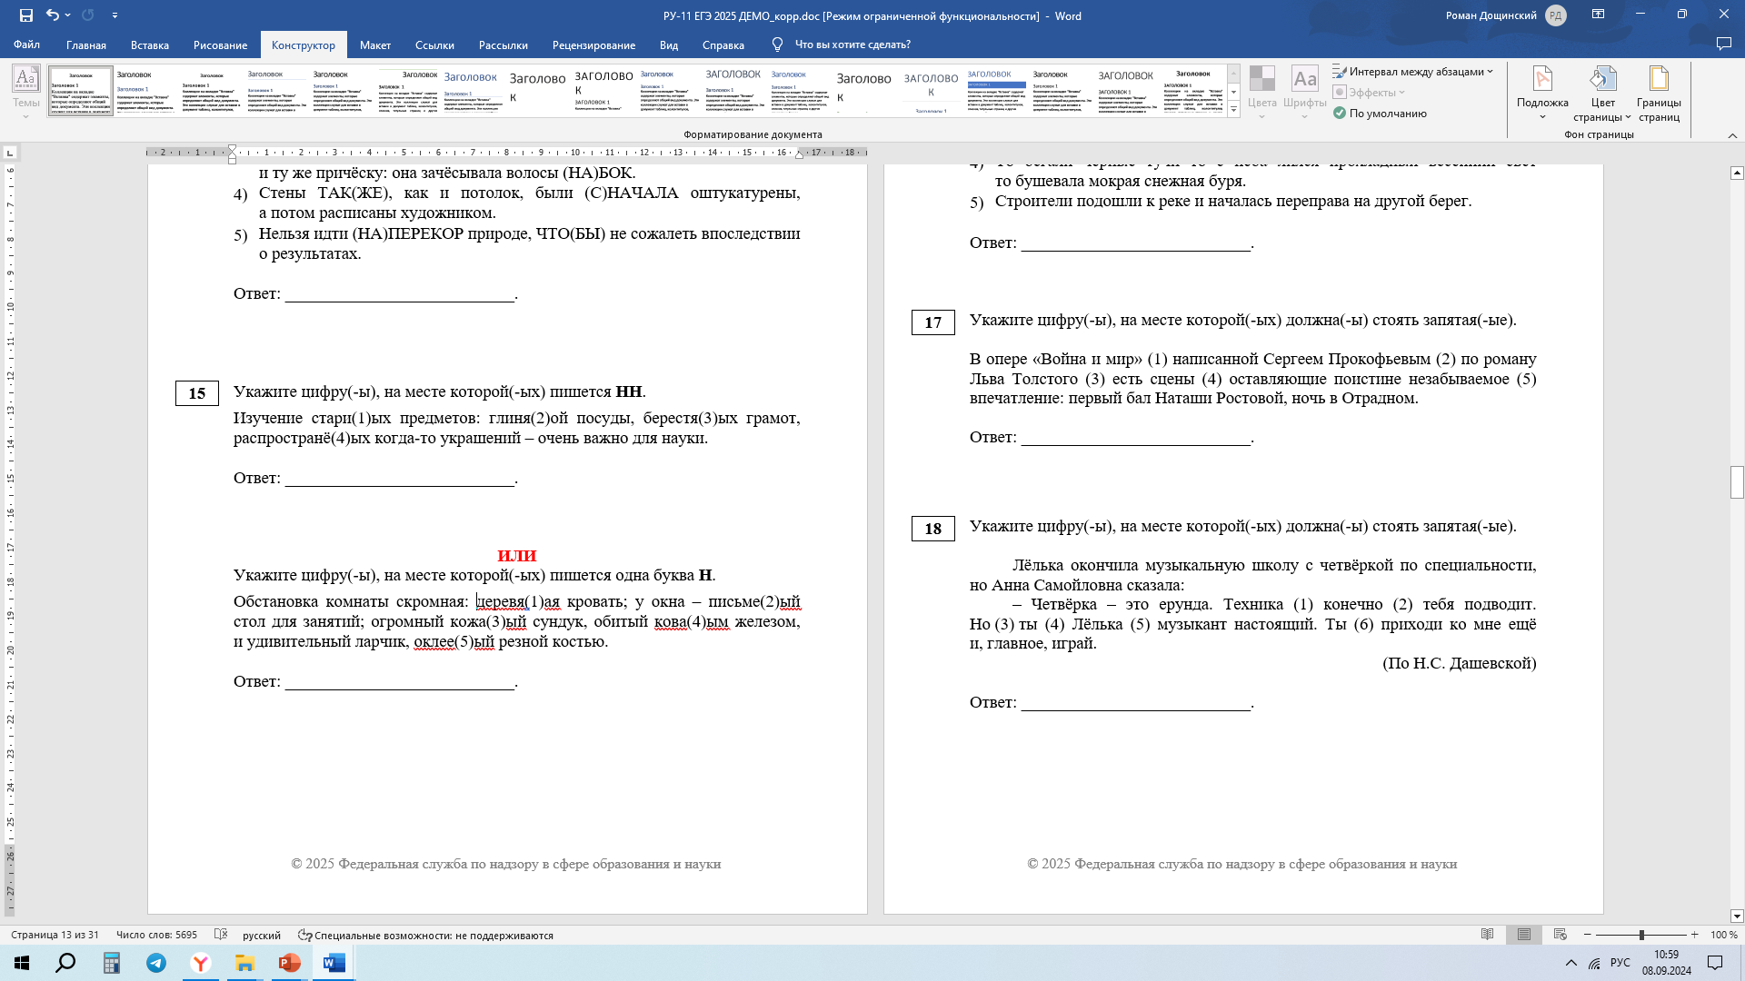

Отдельные уточнения в формулировках заданий
Единообразно представлены задания 15, 17–20 вне зависимости от количества ответов и количества предложений в данном языковом материале.

Slide 68
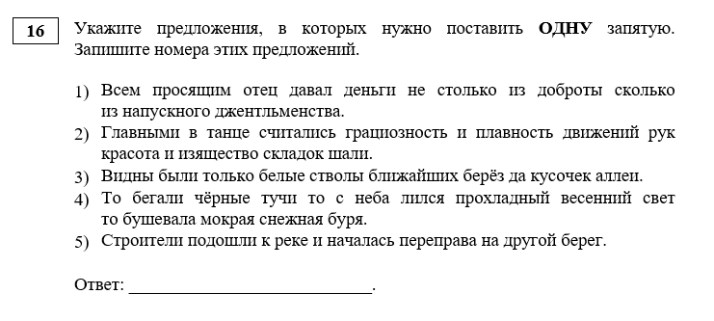
Отдельные уточнения в формулировках заданий
Из формулировки пунктуационных заданий 16–20 исключена преамбула «Расставьте знаки препинания»: предполагается, что данное учебное действие – это внутренний, естественный процесс, который не подвергается контролю и осуществляется как само собой разумеющееся. Кроме того, исключено слово «все».

Slide 69
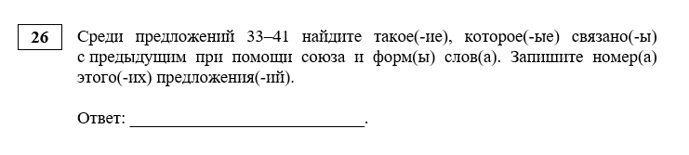
Отдельные уточнения в формулировках заданий
В формулировке задания 25(26) последовательно не будет использоваться слово «только». При этом единообразно будет использоваться сочетание форм(ы) слов(а).

Slide 70
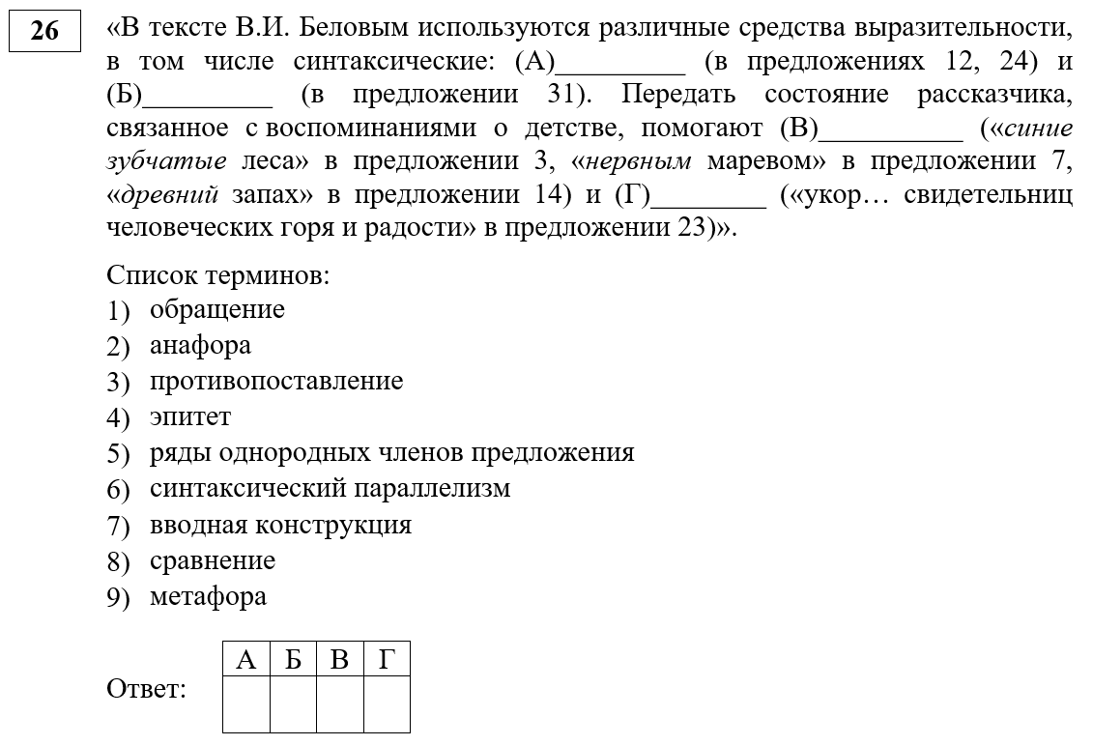
Было

Slide 71
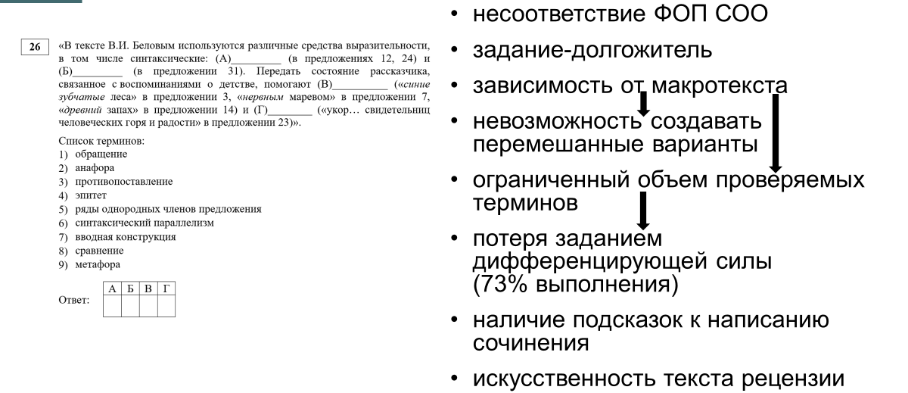
Что не устраивало?

Slide 72
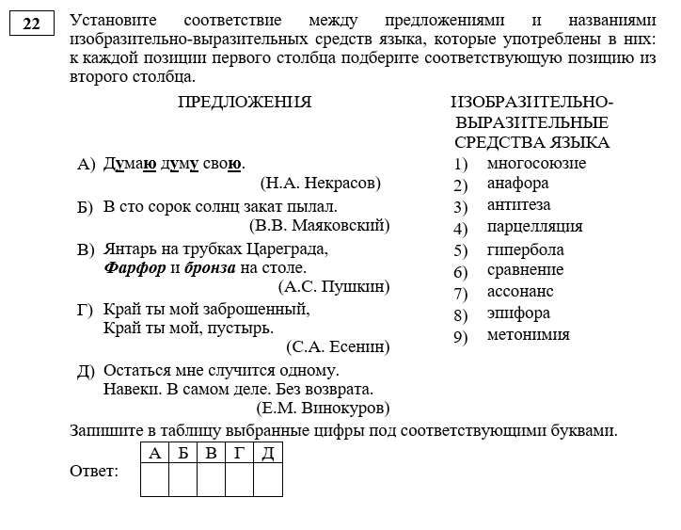
Стало

Slide 73
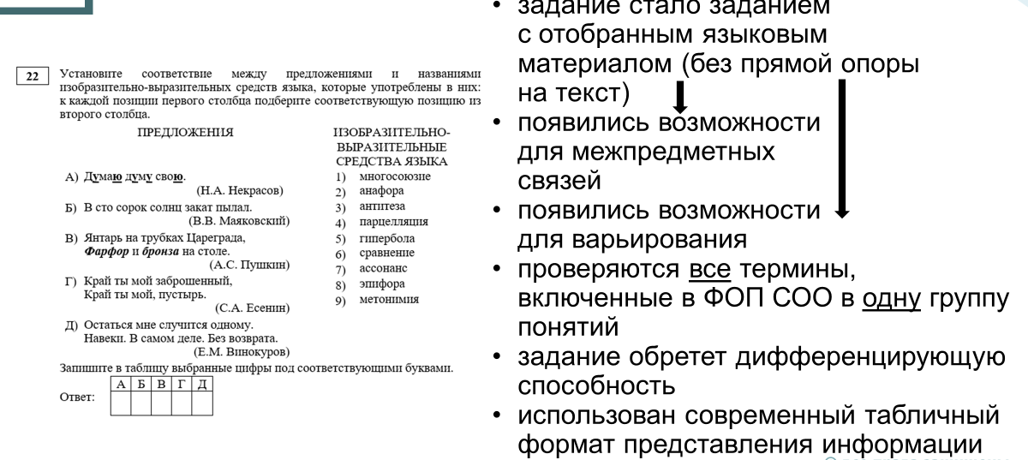
Какие задачи решены?

Slide 74
Нормы оценивания нового задания 22
Максимальное количество первичных баллов составляет 2 балла, а система оценивания аналогична той, что принята при оценивании задания 8.
2 балла – 0 ошибок
1 балл – 1 или 2 ошибки
0 баллов – другие варианты

Slide 75
Контролируемые элементы содержания нового задания 22
фонетические изобразительно-выразительные средства (аллитерация, ассонанс);
лексические изобразительно-выразительные средства (эпитет, метафора, метонимия, олицетворение, гипербола, литота, сравнение);
синтаксические изобразительно-выразительные средства (синтаксический параллелизм, парцелляция, вопросно-ответная форма изложения, градация, инверсия, лексический повтор, анафора, эпифора, антитеза; риторический вопрос, риторическое восклицание, риторическое обращение; многосоюзие, бессоюзие).
____________________________________________
Итого 23 средства.

Slide 76
Присмотримся!
гипербола
метафора
гипербола
парцелляция

Slide 77
О трактовке ряда понятий
Прилагательное-эпитет следует отличать от обычного, логического прилагательного.
Сравните:
1. Закружилась листва золотая. (С.А. Есенин)
2. Чуден Днепр при тихой погоде. (Н.В. Гоголь)
Эпитеты внутри сравнений не рассматриваются.
Например: Жизнь моя, иль ты приснилась мне?
Словно я весенней гулкой ранью
Проскакал на розовом коне! (С.А. Есенин)
Эпитетом не может выступать имя прилагательное или причастие (даже если они и образные) в функции сказуемого. В этом случае принято говорить о метафоре.
Например: Да, жалок тот, в ком совесть нечиста.
(А.С. Пушкин)

Slide 78
О трактовке ряда понятий
Различайте метафору, олицетворение, гиперболу.
Сравните:
1. Зёрна глаз твоих осыпались, завяли. (С.А. Есенин)
(Это метафора.)
2. С небесами, где лёгкие спят облака. (Н.С. Гумилёв)
(Это олицетворение.)
3. И сосна до звезды достаёт. (О.Э. Мандельштам)
(Это гипербола.)
Важно обратить внимание на двучленные метафоры.
Например: Февраль – наследник января. (А.М. Иванов);
Книга – добрый мой друг – всегда со мной.
____________________________________________
Более подробная информация будет представлена в Навигаторе самостоятельной подготовки к ЕГЭ по русскому языку сразу после утверждения демоверсии.

Slide 79
О трактовке ряда понятий
Различайте вопросно-ответную форму изложения и риторический вопрос. При вопросно-ответной форме изложения задаётся вопрос и тут же получается на него ответ. А в риторическом вопросе ответ, как правило, подразумевается в самом вопросе.
Сравните:
1. Вы считаете это мечта? Я категорически не согласен.
(Это вопросно-ответная форма изложения.)
2. Как можно быть таким неуклюжим?
(Это риторический вопрос.)

Slide 80
О трактовке ряда понятий
Различайте риторическое восклицание и обычное восклицание.
Сравните:
1. Какое лето, что за лето!
Да это просто колдовство... (Ф.И. Тютчев)
(Это риторическое восклицание, так как, кроме интонации, присутствуют дополнительные языковые средства – восклицательные частицы какое, что за.)
2. Перед астрономом – только лёгкие облачка и спирали слабого света. А в действительности это – целые миры, тысячи солнц и планет, миллионы лет всех форм бытия, борьбы, исканий, осуществлений! (В.Я. Брюсов)
(Это обычное восклицательное предложение, так как, кроме интонации, нет дополнительных языковых средств.)

Slide 81
О трактовке ряда понятий
Различайте риторическое обращение и обычное обращение.
Сравните:
1. Помедли, помедли, вечерний день,
Продлись, продлись, очарованье! (Ф.И. Тютчев)
(Это риторическое обращение, так как поэт обращается к условному адресату.)
2. «Не спится, няня: здесь так душно!
Открой окно да сядь ко мне». –
«Что, Таня, что с тобой?» – «Мне скучно,
Поговорим о старине». (А.С. Пушкин)
(Это обычное обращение, так как речь идёт об обращении одного человека к другому человеку.)

Slide 82




Типовые варианты экзаменационных заданий

Slide 83
Разнообразие заданий 22 в учебных пособиях издательства «Экзамен»
Языковой материал представлен
отдельными цитатами из прозы (Скучно на этом свете, господа! (Н.В. Гоголь) – риторическое обращение);
отдельными цитатами из поэзии (По хозяйке прежней, молодой // Плачет небо дождичком унылым. (М.В. Палиевский) – олицетворение);
высказываниями, придуманными составителями (И вот. Воскресенье. 7 утра. – парцелляция).

Slide 84
Разнообразие заданий 22 в учебных пособиях издательства «Экзамен»
Интересным методическим решением авторов пособий можно считать использование одних и тех же примеров в разных вариантах.
При этом в каждом случае обнаруживается своё языковое средство.
Это приучает ребят смотреть на языковой материал под разным углом зрения, разрушает шаблонность подхода и в конечном счёте служит целям глубокого освоения темы «Изобразительно-выразительные средства языка».

Slide 85
Алгоритм выполнения задания 22
1. Знакомимся со списком предложенных средств выразительности в правой колонке, воспоминаем определение каждого, знаковые примеры, трудные моменты.
2. Читаем предложения в левой колонке, обращаем внимание на маркировку (если она есть), выделяем все возможные средства выразительности, которые встретились.
3. Распределяем средства с учётом того, что цифры не должны повториться.
4. Записываем номера терминов в нужной последовательности.

Slide 86
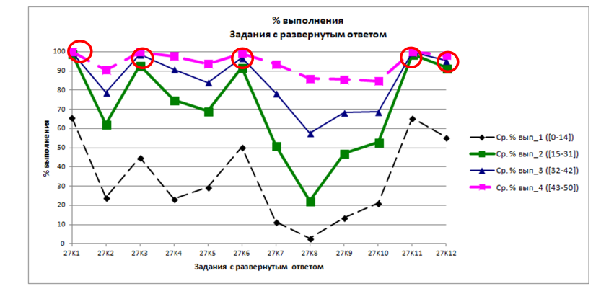
Развёрнутый ответ: исходные данные

Slide 87
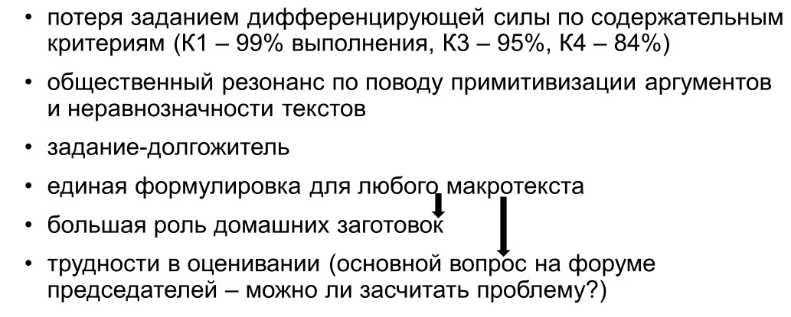
Что не устраивало в формулировке задания 27?

Slide 88
Уточнение формулировки задания 27
2024 г. | 2025 г.
Напишите сочинение по прочитанному тексту. Сформулируйте одну из проблем, поставленных автором текста. Прокомментируйте сформулированную проблему. Включите в комментарий пояснения к двум примерам-иллюстрациям из прочитанного текста, которые важны для понимания проблемы исходного текста (избегайте чрезмерного цитирования). Проанализируйте указанную смысловую связь между примерами-иллюстрациями. Сформулируйте позицию автора (рассказчика). Сформулируйте и обоснуйте свое отношение к позиции автора (рассказчика) по проблеме исходного текста. Включите в обоснование пример-аргумент, опирающийся на жизненный, читательский или историко-культурный опыт. Объем сочинения – не менее 150 слов. Работа, написанная без опоры на прочитанный текст (не по данному тексту), не оценивается. Если сочинение представляет собой полностью переписанный или пересказанный исходный текст без каких бы то ни было комментариев, то такая работа оценивается 0 баллов. Сочинение пишите аккуратно и разборчиво. | Напишите сочинение-рассуждение по проблеме исходного текста «Почему первое впечатление о человеке может быть обманчивым?». Сформулируйте позицию автора (рассказчика) по указанной проблеме. Прокомментируйте, как в тексте раскрывается эта позиция. Включите в комментарий два примера-иллюстрации из прочитанного текста, важные для понимания позиции автора (рассказчика), и поясните их. Укажите и поясните смысловую связь между приведёнными примерами-иллюстрациями. Сформулируйте и обоснуйте свое отношение к позиции автора (рассказчика) по проблеме исходного текста. Включите в обоснование пример-аргумент, опираясь на читательский, историко-культурный или жизненный опыт. (Не допускается обращение к таким жанрам, как комикс, аниме, манга, фанфик, графический роман, компьютерная игра.) Объем сочинения – не менее 150 слов. Работа, написанная без опоры на прочитанный текст (не по данному тексту) или несамостоятельно, не оценивается. Если сочинение представляет собой полностью переписанный или пересказанный исходный текст без каких бы то ни было комментариев, такая работа оценивается 0 баллов. Сочинение пишите аккуратно и разборчиво, соблюдая нормы современного русского литературного языка.

Slide 89
Уточнение формулировки задания 27
Напишите сочинение-рассуждение по проблеме исходного текста «Почему первое впечатление о человеке может быть обманчивым?». Сформулируйте позицию автора (рассказчика) по указанной проблеме. Прокомментируйте, как в тексте раскрывается эта позиция. Включите в комментарий два примера-иллюстрации из прочитанного текста, важные для понимания позиции автора (рассказчика), и поясните их. Укажите и поясните смысловую связь между приведёнными примерами-иллюстрациями. Сформулируйте и обоснуйте свое отношение к позиции автора (рассказчика) по проблеме исходного текста. Включите в обоснование пример-аргумент, опираясь на читательский, историко-культурный или жизненный опыт. (Не допускается обращение к таким жанрам, как комикс, аниме, манга, фанфик, графический роман, компьютерная игра.) Объем сочинения – не менее 150 слов. Работа, написанная без опоры на прочитанный текст (не по данному тексту) или несамостоятельно, не оценивается. Если сочинение представляет собой полностью переписанный или пересказанный исходный текст без каких бы то ни было комментариев, такая работа оценивается 0 баллов. Сочинение пишите аккуратно и разборчиво, соблюдая нормы современного русского литературного языка.

Slide 90
Какие задачи решены?
Задание приобрело больший дифференцирующий потенциал.
Осуществлён некоторый уход от шаблонизации.
Выставлены ограничения на ряд аргументов, затрудняющих работу экспертов.
Снято возможное социальное напряжение по поводу сложностей в понимании текстов.

Slide 91
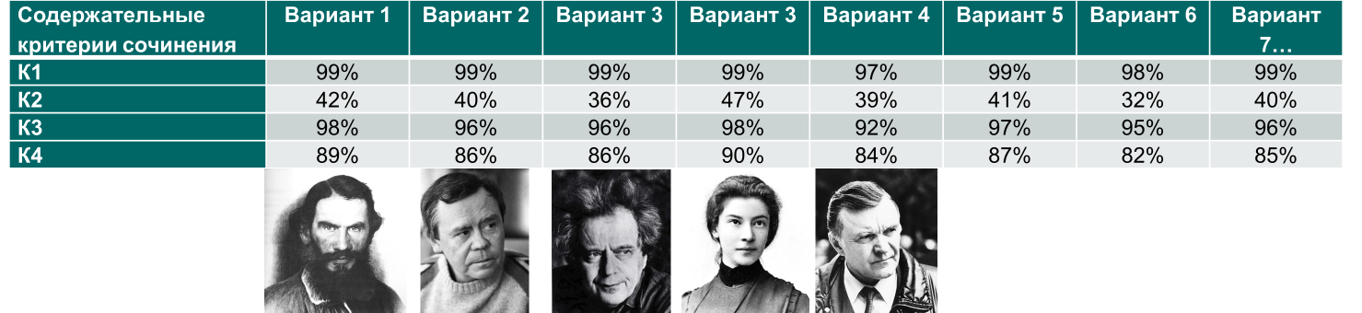
Тексты, тексты, тексты…

Slide 92
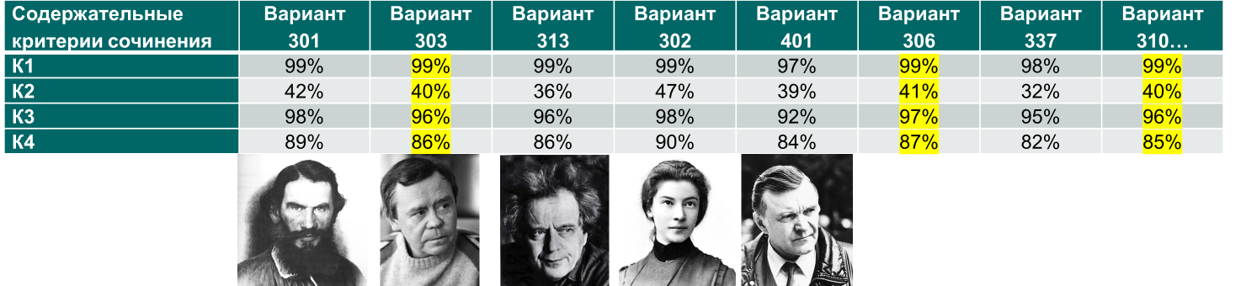
Тексты, тексты, тексты…

Slide 93
Обозначение проблемы, поставленной автором исходного текста
Экзаменуемым не надо теперь самим определять проблему, которую поставил автор исходного текста. Они уже сориентированы в проблеме и должны чётко двигаться вслед за развитием авторской мысли в соответствии с указанной проблемой.
Отныне задание не будет единым для всех вариантов, а будет чётко направлено на тот макротекст, по которому выпускники пишут сочинение.
Спорный вопрос: «Сформулированная за экзаменуемого проблема – это упрощение экзамена или его усложнение?»

Slide 94
Типовые варианты экзаменационных заданий

Slide 95
Формулировки проблему в учебных пособиях издательства «Экзамен»
общие вопросы (подразумевают положительный или отрицательный ответ): «Всегда ли испытываемое чувство стыда становится началом нравственного исправления?»; «Могут ли другие люди сформировать мировоззрение человека?»;
специальные вопросы (начинаются с вопросительного слова и требуют развёрнутого ответа):
«тонкие» вопросы (требуют привлечения конкретного фактического материала): «Для кого пишутся книги?»; «От чего зависит состояние солдат на войне?»;
«тонко-толстые» вопросы (требуют привлечения конкретного фактического материала и расстановки акцентов): «Как обстоятельства влияют на настроение, эмоциональное состояние человека?»; «Какова роль учителя в жизни человека?»;
«толстые» вопросы (требуют глубокого обобщения и установления причинно-следственных связей): «Почему меняется отношение к бытовым вещам?»; «Что может быть причиной душевных страданий?»; «Каковы причины успешности в жизни человека?»; «К чему может привести нарушение тишины в концертном зале?»;
вопросы с использованием приёма именительного темы, например: «Профессиональный долг врача… В чём он заключается?»; «Память о войне… Почему её важно хранить?».

Slide 96
«Приросты» сочинения-рассуждения в рамках ЕГЭ по русскому языку
В отношении задания 13.3 в ОГЭ по русскому языку | В отношении итогового сочинения в 11 классе
Чёткое разведение понятий «пример-иллюстрация» (на основе опорного текста) и «пример-аргумент» (на основе фоновых знаний). | Тема сочинения формулируется только в виде проблемного вопроса.
Наличие указания и пояснения смысловой связи между примерами-иллюстрациями. | Источником для проблемного вопроса является опорный текст.
Минимальный объём сочинения составляет не 70, а 150 слов. | На экзамене предполагается непосредственная работа с опорным текстом, к которому экзаменуемый может обращаться неоднократно и на основе которого строит комментарий проблемы.
Иной уровень сложности текста, соответствующие возрасту 15-16 лет. | Проблемный вопрос уникален по своей сути, так как его форма и содержание находятся в прямой зависимости от предъявленного экзаменуемому текста.
Отсутствие Открытого банка заданий, используемых в процедуре ЕГЭ в текущем учебном году. | Критериальная система оценивания более расширенная и формализованная.

Slide 97
Комментирование авторской позиции
Ранее комментарий был нацелен на проблему, сегодня – на авторскую позицию.
Это более логично, особенно в контексте уже сформулированной за участников экзамена проблемы. В предыдущие годы потребность в комментарии проблемы была обусловлена тем, что экзаменуемые самостоятельно формулировали её, тем самым возникала необходимость расшифровки того, что имелось в виду под сформулированной ими проблемой.

Slide 98
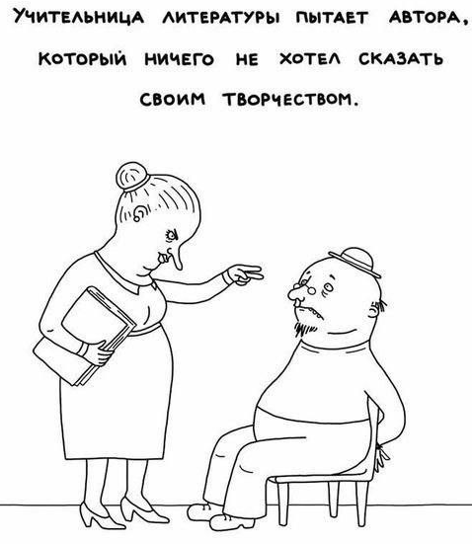
Как комментировать «по-новому»?
Переход к комментарию авторской позиции означает более аналитическую, интерпретационно направленную работу с исходным текстом, целью которой становится выявление авторских намерений.
Важно не спутать два понятия: идея текста (то, что в целом остаётся в голове после прочтения текста, его «сухой остаток») и авторская позиция по проблеме (ответ на заданный вопрос, который можем найти в тексте).

Slide 99
Маленький секрет…
В предыдущие годы через комментирование проблемы большинство экзаменуемых «подходило» к формулировке авторской позиции. Это даёт основание предполагать, что методически переход к комментарию авторской позиции не будет слишком трудным.
В настоящее время мы видим два возможных пути комментария авторской позиции: кто-то из экзаменуемых (большая часть!) будет комментировать содержательную сторону авторской позиции, а кто-то – формальную, обратив внимание на способы присутствия автора в тексте, используемые писателем средства выражения авторской позиции.

Slide 100
Вопрос о композиции сочинения
Композиция сочинения по-прежнему свободная.
Проблема
Комментарий
Авторская позиция
Собственное мнение
Обоснование
Комментарий
Авторская позиция
Собственное мнение
Обоснование
Проблема
Авторская позиция
Комментарий
Собственное мнение
Обоснование
Авторская позиция
Комментарий
Собственное мнение
Обоснование

Slide 101
Двухчастное (двухтезисное) сочинение
Тезис 1 (авторская позиция)
Аргументация 1 (комментарий)
Тезис 2 (собственное мнение)
Аргументация 2 (обоснование)
Как сделать логичный переход к собственному мнению с учётом удалённости авторской позиции?
А как раньше формулировали авторскую позицию при удалённости проблемы?!

Slide 102
Переход на десятикритериальную систему оценивания
Исключён критерий, связанный с самостоятельным поиском экзаменуемым проблемы, так как само задание 27 теперь содержит формулировку проблемы.
Исключён был также обновлённый в 2024 г. критерий «Богатство речи» (критерий К6). Однако подходы, связанные с оцениванием речевых повторов в рамках исключённого критерия, будут сохранены при оценивании соблюдения речевых норм (критерий К10).

Slide 103
Пересмотр системы оценивания по критерию К3 (Собственное отношение)
Применена политомическая шкала оценивания (2 б. – 1 б. – 0 б.). Предполагается, что тем самым будет в большей степени поощряться весомая аргументация, используемая экзаменуемыми.
Собственное мнение
Обоснование
Пример-аргумент
Недопущение в сочинении обращения к графическим жанрам (ни в каком виде и безотносительно к виду примера-аргумента).

Slide 104
Иные изменения в критериальной базе оценивания
Критерий «Смысловая цельность, речевая связность и последовательность изложения» переименован в «Логичность речи».
Критерий «Соблюдение фактологической точности» переименован в критерий «Фактическая точность речи» и перемещён на позицию К4.

Slide 105
Иные изменения в критериальной базе оценивания
Критерий «Соблюдение этических норм» сохранён, но перемещён на позицию К6 и скорректирован.
Критерий «Соблюдение этических норм» сохранён, но перемещён на позицию К6 и скорректирован.
Речевое оформление сочинения
К4
К5
К6
Грамотность сочинения
К7
К8
К9
К10
Содержание сочинения
К1
К2
К3

Slide 106
Иные изменения в критериальной базе оценивания
Увеличен вес критериев грамотности (нынешние критерии К9 «Соблюдение грамматических норм» и К10 «Соблюдение речевых норм»): в каждом из отмеченных критериев добавлено по 1 баллу.
Увеличен порог с 69 до 99 слов, при котором экзаменационное сочинение не проверяется (по всем критериям ставится 0 баллов).
_______________________________________________
Первичный балл за развёрнутый ответ увеличен с 21 балла до 22 баллов. Первичный балл за выполнение работы в целом сохранён и составляет 50 баллов.

Slide 107





Комплект пособий создан разработчиками ВПР

Slide 108




Комплект пособий создан разработчиками ВПР

Slide 109
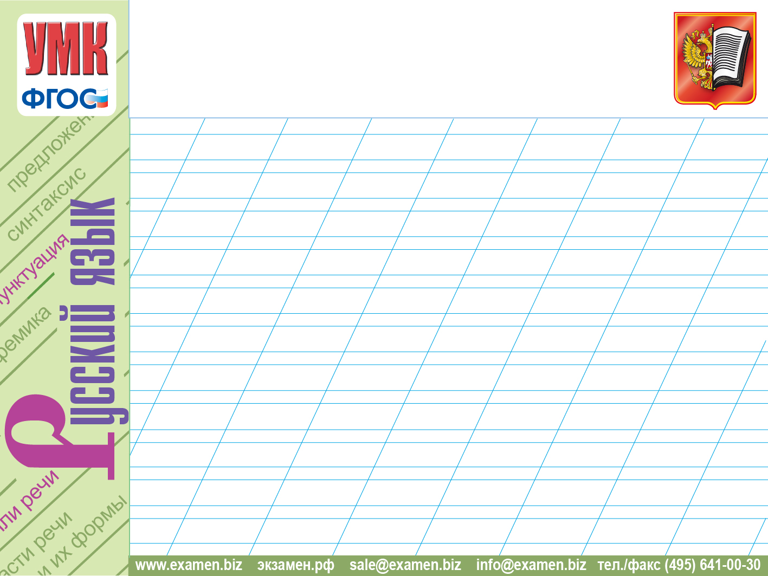








Рабочие тетради
К учебникам линии Ладыженской Т. А. / Бархударова С. Г.
Типы заданий:
письмо по памяти;
зрительные диктанты;
орфографический и пунктуационный анализ текстов;
работа над ошибками в письменных работах;
составление схем предложений;
анализ пунктуационного оформления текста в процессе подготовки к выразительному чтению и др.

Slide 110




Зачётные работы
К учебникам линии Ладыженской Т. А. / Бархударова С. Г.
Отличительные особенности пособий
Задания на развитие
функциональной грамотности,
умений обобщать, устанавливать аналогии, классифицировать, строить логическое рассуждение, умозаключение.

Slide 111







Диктанты и изложения
Контроль и коррекция знаний. Развитие орфографических, пунктуационных умений. Формирование коммуникативной компетенции учащихся.

Slide 112






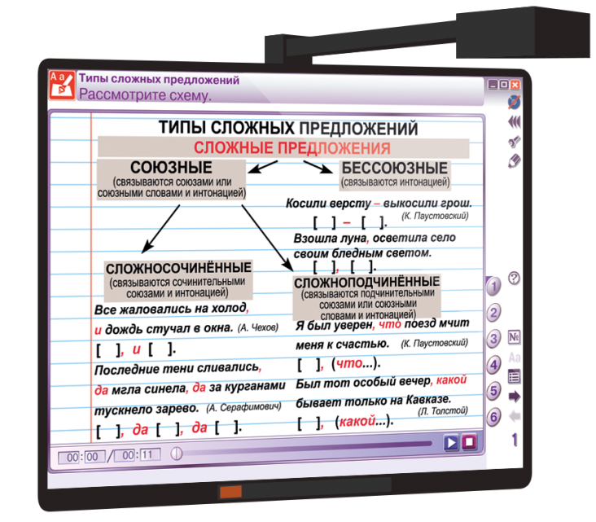
содержат все темы учебного курса «Русский язык» для 5, 6, 7, 8, 9 классов.
В каждую тему включены тестовые контрольные задания, интерактивные упражнения на усвоение теоретического материала и на отработку практических навыков, более 750 экранов с учебным материалом.
В пособиях использованы медиаобъекты: аудиосопровождение изложений, фонетический разбор, диктанты, разбор слова по составу, графическое выделение членов предложения, интерактивные схемы с текстовыми наполнениями, упражнения на реконструкцию текста, заполнение пропусков, установление соответствия (соединение), последовательности, обобщение, нахождение ошибок, множественный выбор.

